Slide 1
JuliaCAP
Studenti:
Glorija Došlo 2019/0065
Nikola Radojević 2019/0176
Tamara Petković 2019/0177
Ivana Stanojević 2019/0257
Kristina Rajković 2019/0447
Mentori:
prof. dr Dejan Tošić
prof. dr Milka Potrebić

Slide 2
Opis
JuliaCAP je biblioteka za rešavanje linearnih, vremenski nepromenljivih električnih kola.
Koristi modifikovanu nodalnu analizu pri formulaciji i rešavanju jednačina.
Programski kod pisan je u programskom jeziku Julia (The Julia Programming Language (julialang.org) ).
Preporučena okruženja za korišćenje su Visual Studio Code i Jupyter Notebook.

Slide 3
Podržani elementi
R – otpornik
Vg – idealni naponski generator
Ig – idealni strujni generator
OpAmp – idealni operacioni pojačavač
VCVS – naponski izvor upravljan naponom
VCCS – strujni izvor upravljan naponom
CCVS – naponski izvor upravljan strujom
CCCS – strujni izvor upravljan strujom
L – kalem
C – kondenzator

Slide 4
Podržani elementi (1)
IdealT – idealni transformator
InductiveT – induktivan transformator
ABCD – četvoropol, pogonski parametri
Y – admitansa
Z – impedansa
T – vod

Slide 5
Metode
noviGraf( ) – pravi novi graf i vraća ga kao rezultat
dodajGranu(graph, Grana(tip, ime, cvor1, cvor2, param)) – u postojeći graf dodaje novi element
tip – TipGrane, uzima vrednosti ranije prikazanih oznaka za elemente
ime – String, ime elementa
cvor1 – Vector of Integer, pozitivan terminal
cvor2 – Vector of Integer, negativan terminal
param – Vector, parametri elementa
resiKolo(graph, omega = ‘w’) – rešava električno kolo

Slide 6
Metode (1)
ispisi_rezultate (rezultat) – ispisuje napone čvorova i struje
ispisi_rezultate_latex (rezultat) – ispisuje izraze u latex - u
ispisi_jednacine ( ) – ispisuje postavljene jednačine
ispisi_jednacine_latex ( ) – ispisuje postavljene jednačine u latex - u
ispisi_specifican_rezultat (rezultat, “x”) – ispisuje samo traženu struju ili napon zadat drugim parametrom
ispisi_specifican_rezultat_latex (rezultat) – ispisuje samo traženu struju ili napon zadat drugim parametrom u latex - u
ispisi_specifikacije_kola ( ) – ispisuje broj čvorova, elemente, varijable...

Slide 7
Korišćenje
include (“JuliaCAP.jl”) – učitava se biblioteka u korisnički program
using .JuliaCAP
graf = noviGraf ( ) – kreiranje novog grafa
... – dodavanje elemenata na prethodno prikazan način
rezultat = resiKolo (graf; omega = “w”) – rešavanje kola
ispisi_rezultate (rezultat) – ispis rezultata

Slide 8
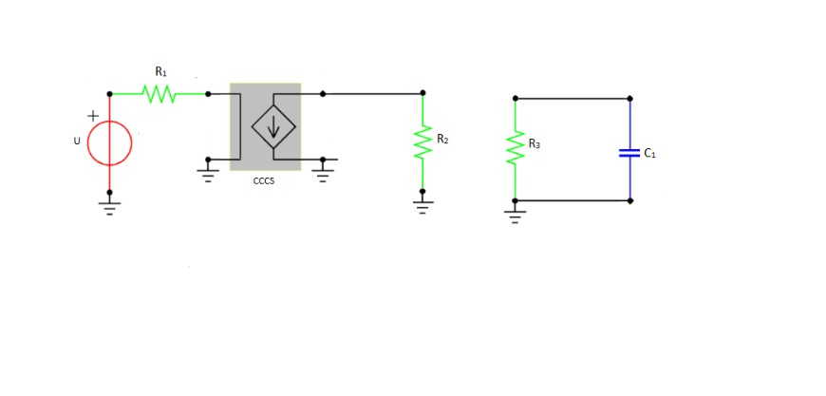
Primer 1 – kolo
3
5
2
4
1
1
1
1
1

Slide 9
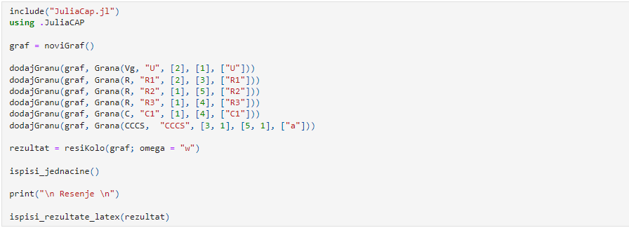
Primer 1 – kod

Slide 10
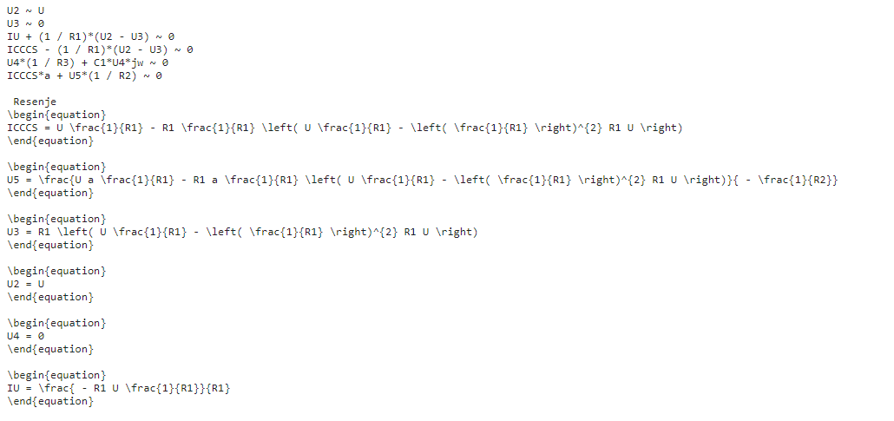
Primer 1 – izlaz

Slide 11
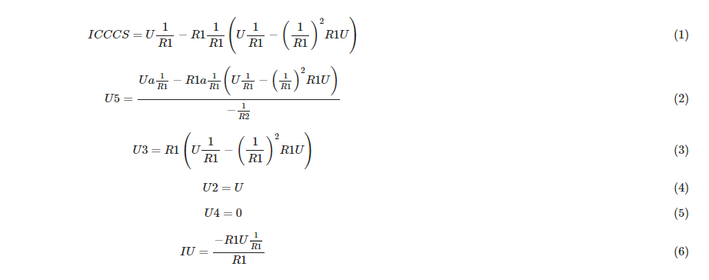
Primer 1 – rešenje

Slide 12
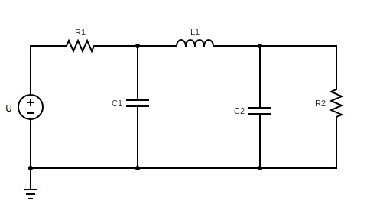
Primer 2 – kolo
4
3
2
1

Slide 13
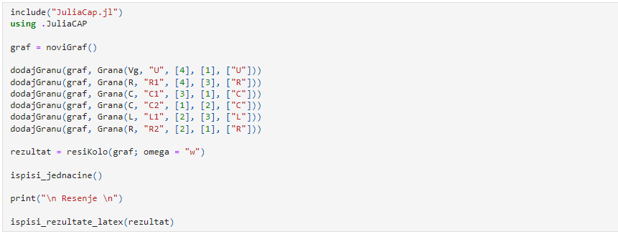
Primer 2 – kod

Slide 14
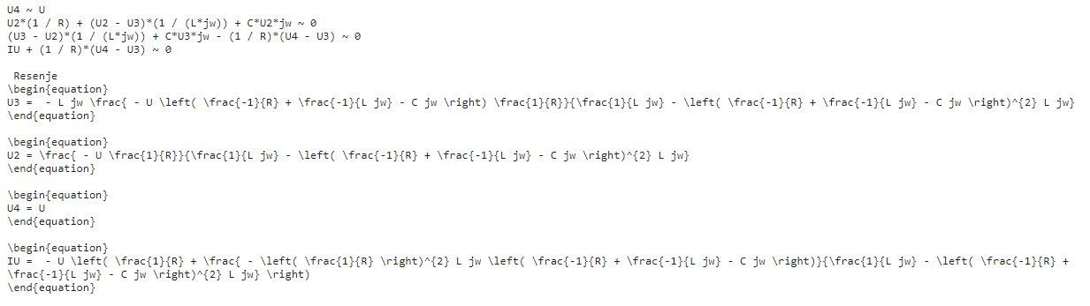
Primer 2 – izlaz

Slide 15
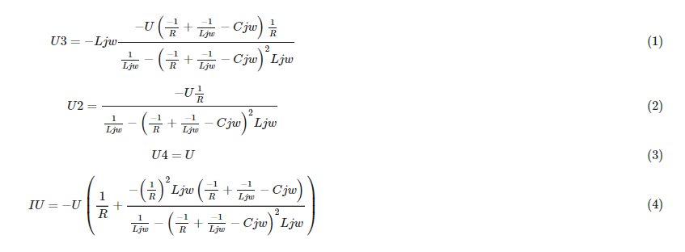
Primer 2 – rešenje

Slide 16
Problemi
Julia je generalno nov programski jezik i još uvek se razvija.
Shodno tome, nije bilo moguće rešavati kola uz pomoć Laplasove transformacije.
Takođe, biblioteke koje su korišćene za rad sa matematičkim izrazima (Symbolics, SymbolicUtils) imaju ograničenja kada je reč o uprošćavanju. Do neke mere se mogu koristiti funkcije sa ovom namenom (simplify), međutim nije utvrđeno kada izraz postaje suviše „komplikovan“ za uprošćavanje.
Problem je nastao i kod funkcije solve_for koja nije vraćala Vector of Any tako da je moralo da se izvrši prebacivanje rezultata u novi niz i dalje radi sa njim.

Slide 17
Hvala na pažnji!

